Slide 1
参数区间估计

Slide 2
引言
前面，我们讨论了参数点估计. 它是用样本算得的一个值去估计未知参数. 但是，点估计值仅仅是未知参数的一个近似值，它没有反映出这个近似值的误差范围，使用起来把握不大. 区间估计正好弥补了点估计的这个缺陷 .

Slide 3

譬如，在估计湖中鱼数的问题中，若我们根据一个实际样本，得到鱼数N的极大似然估计为1000条.
实际上，N的真值可能大于1000条，
也可能小于1000条.
若我们能给出一个区间，在此区间内我们合理地相信 N 的真值位于其中. 这样对鱼数的估计就有把握多了.

Slide 4

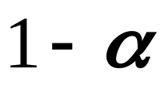

也就是说，我们希望确定一个区间，使我们能以比较高的可靠程度相信它包含真参数值.
湖中鱼数的真值
[ ]
这里所说的“可靠程度”是用概率来度量的，称为置信概率，置信度或置信水平.
习惯上把置信水平记作
，这里 是一个
很小的正数.

Slide 5
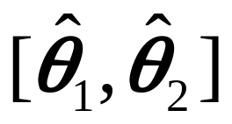
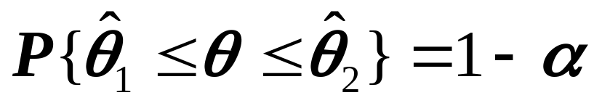

置信水平的大小是根据实际需要选定的.
例如，通常可取置信水平 =0.95或0.9等.
根据一个实际样本，由给定的置信水平，我
们求出一个尽可能
小的区间 ，使
置信水平为
称区间 为 的
的
置信区间.

Slide 6
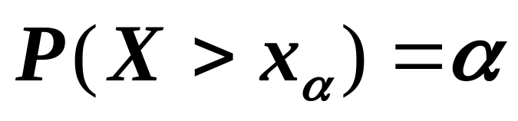
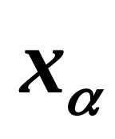
在求置信区间时，要查表求分位数.
教材已经给出了概率分布的上侧分位数（分位点）的定义，为便于应用，这里我们再简要介绍一下.
设0< <1, 对随机变量X，称满足
的点 为X的概率分布的上 分位数.

Slide 7
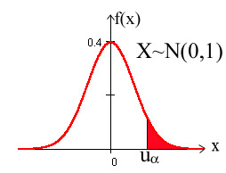
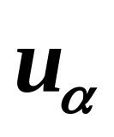

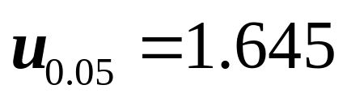
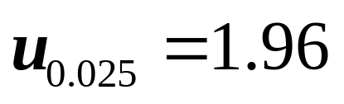
设0< <1, 对随机变量X，称满足
的点 为X的概率分布的上 分位数.
标准正态分布的
上 分位数
例如:

Slide 8
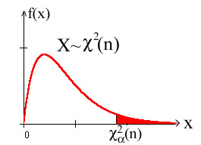
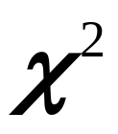
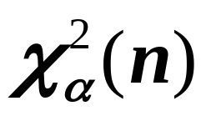
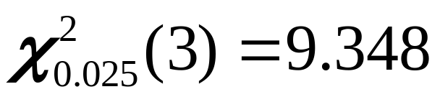
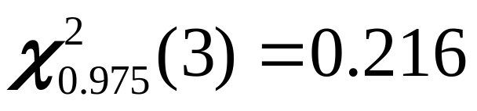
设0< <1, 对随机变量X，称满足
的点 为X的概率分布的上 分位数.
自由度为n的
分布的上 分位数
例如:

Slide 9
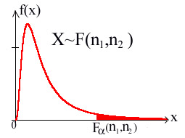
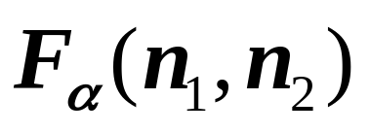
设0< <1, 对随机变量X，称满足
的点 为X的概率分布的上 分位数.
自由度为n₁,n₂的
F分布的上 分位数

Slide 10
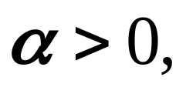
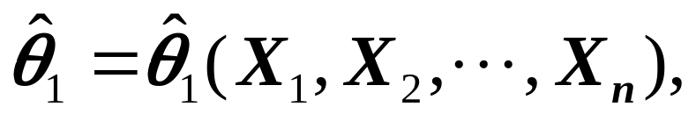
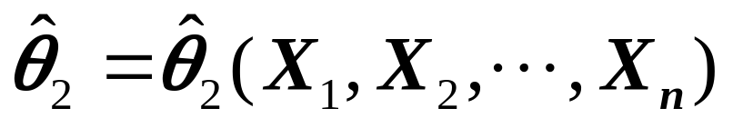
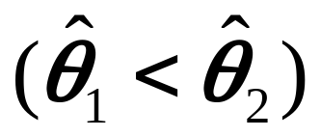

一、 置信区间定义：
设 是 一个待估参数，给定
若由样本X₁,X₂,…X_{n}确定的两个统计量
满足
则称区间 是 的置信水平（置信度、
置信概率）为 的置信区间.
分别称为置信下限和置信上限.

Slide 11
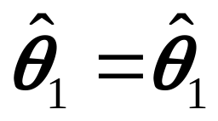
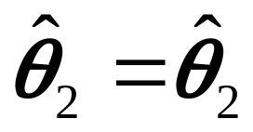
可见，
对参数 作区间估计，就是要设法找出两个只依赖于样本的界限(构造统计量)
(X₁,…X_{n})
(X₁,…X_{n})
一旦有了样本，就把 估计在区间
内.
这里有两个要求:

Slide 12
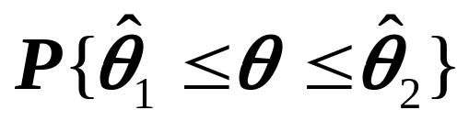
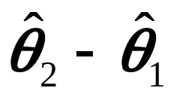
1. 要求 以很大的可能被包含在区间
内，就是说，概率 要尽可能大.
即要求估计尽量可靠.
2. 估计的精度要尽可能的高. 如要求区间
长度 尽可能短，或能体现该要求的其它准则.
可靠度与精度是一对矛盾，
一般是在保证可靠度的条件下
尽可能提高精度.

Slide 13
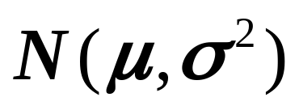
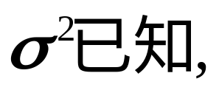



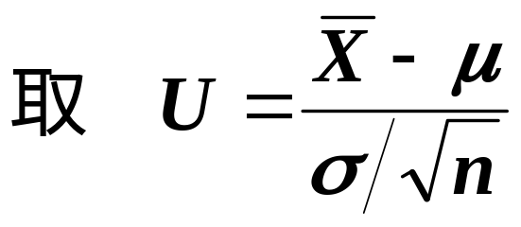
二、置信区间的求法
例1 设X₁,…X_{n}是取自 的样本，
求参数 的置信度为 的置信区间.
解：
明确问题,是求什么参数的置信区间?
置信水平是多少？
选 的点估计为
寻找未知参数的
一个良好估计.
~N(0, 1)
寻找一个待估参数和
估计量的函数 ，要求
其分布为已知.
有了分布，就可以求出
U取值于任意区间的概率.

Slide 14
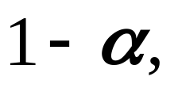
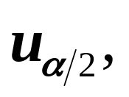
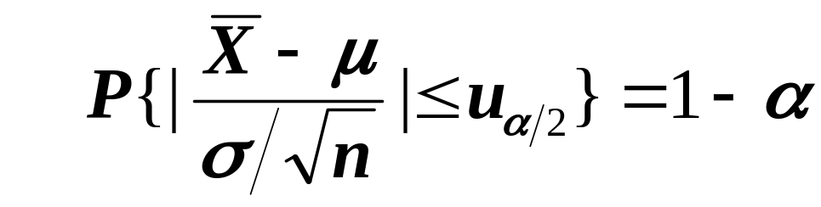
对于给定的置信水平(大概率), 根据U的分布，
确定一个区间, 使得U取值于该区间的概率为
置信水平.
对给定的置信水平
为什么
这样取？
查正态分布表得
使

Slide 15
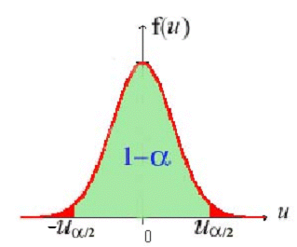
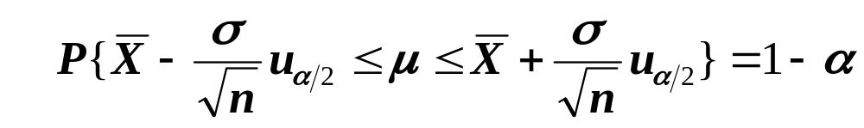
对给定的置信水平
查正态分布表得
使
从中解得

Slide 16
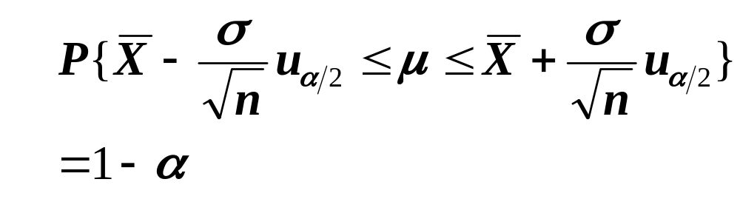
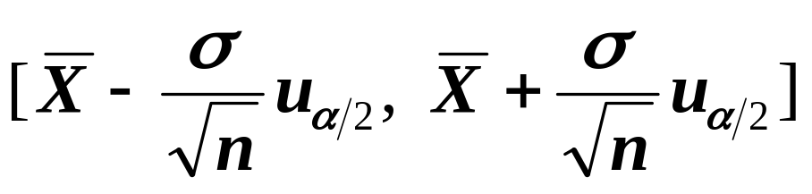
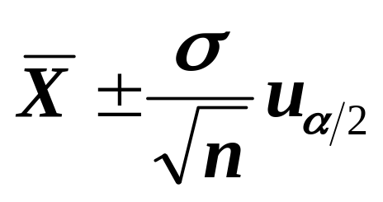
于是所求 的 置信区间为
也可简记为

Slide 17
从例1解题的过程，我们归纳出求置信区间的一般步骤如下:
1. 明确问题, 是求什么参数的置信区间?
置信水平 是多少?
2. 寻找参数 的一个良好的点估计T (X₁,X₂,…X_{n})
3. 寻找一个待估参数 和估计量T的函数 S(T, ),且其分布为已知.

Slide 18
4. 对于给定的置信水平 ，根据S(T, )的分布，确定常数a, b，使得
P(a ≤S(T, )≤b)=
5. 对“a≤S(T, )≤b”作等价变形,得到如下
形式:
则 就是 的100( )％的置信区间.

Slide 19
可见，确定区间估计很关键的是要寻找一个待估参数 和估计量T 的函数S(T, ), 且S(T, )的分布为已知, 不依赖于任何未知参数
(这样我们才能确定一个大概率区间).
而这与总体分布有关，所以，总体分布的形式是否已知，是怎样的类型，至关重要.

Slide 20
这里，我们主要讨论总体分布为正态的情形. 若样本容量很大，即使总体分布未知，应用中心极限定理，可得总体的近似分布，于是也可以近似求得参数的区间估计.

Slide 21
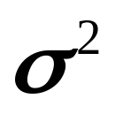
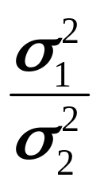
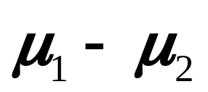
教材上讨论了以下几种情形：
单个正态总体均值 和方差 的区间估计.
两个正态总体均值差 和方差比
的区间估计.
下面我们举几个例子说明其应用方法.

Slide 22


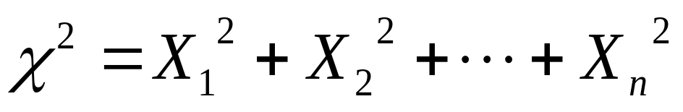

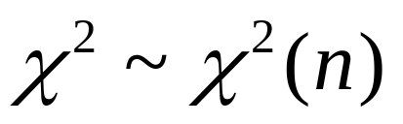
统计三大分布回顾
1、
分布
分布是由正态分布派生出来的一种分布.
定义: 设 相互独立, 都服从正态
分布N(0,1), 则称随机变量：
所服从的分布为自由度为 n 的 分布.
记为

Slide 23
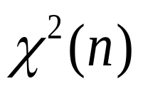
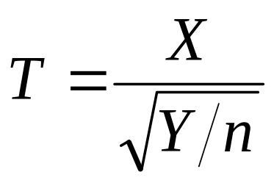
2、t 分布
定义: 设X～N(0,1) , Y～ , 且X与Y相互独立，则称变量
所服从的分布为自由度为 n的 t 分布.
记为T～t(n).

Slide 24
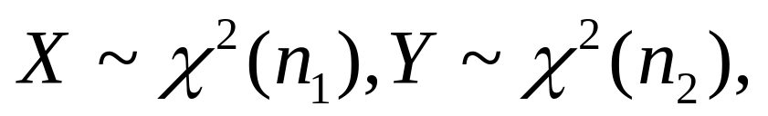
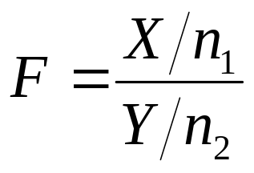
3、F分布
定义: 设 X与Y相互独立，则称统计量
服从自由度为n₁及 n₂ 的F分布，n₁称为第一自由度，n₂称为第二自由度，记作 F~F(n₁,n₂) .

Slide 25
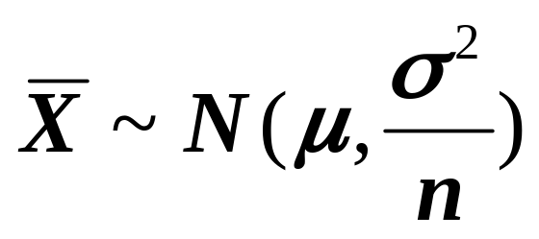
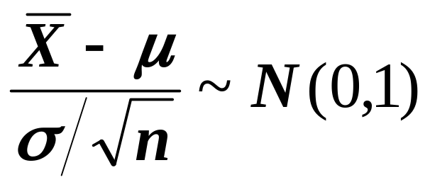
定理 1 (样本均值的分布)
设X₁,X₂,…,X_{n}是取自正态总体
的样本，则有

Slide 26
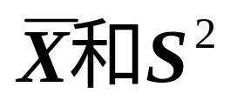
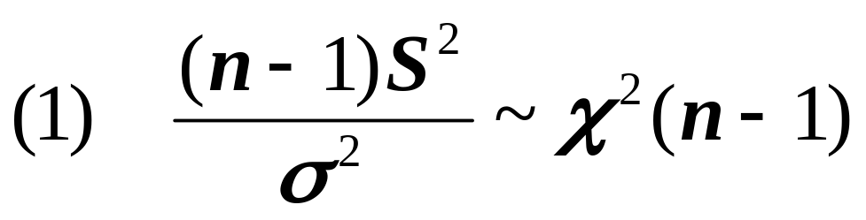
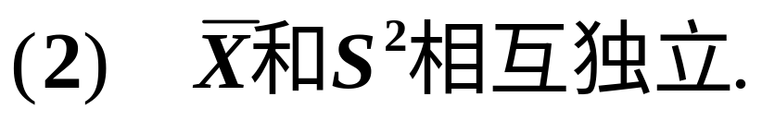
定理 2 (样本方差的分布)
设X₁,X₂,…,X_{n}是取自正态总体
的样本,
分别为样本均值和样本方差,
则有

Slide 27
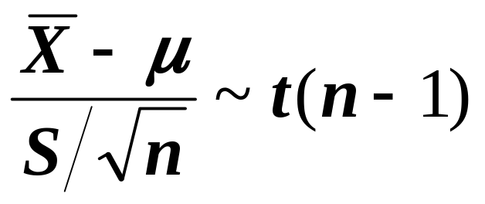
定理 3
设X₁,X₂,…,X_{n}是取自正态总体
的样本,
分别为样本均值和样本方差,
则有

Slide 28






定理 4 (两总体样本均值差的分布)
且X与Y独立,
X₁,X₂,…,
Y₁,Y₂,…,
是
是取自X的样本,
取自Y的样本,
分别是这两个样本的
样本
均值,
分别是这两个样本的样本方差,
则有

Slide 29


定理 5 (两总体样本方差比的分布)
且X与Y独立,
X₁, X₂,…,
Y₁,Y₂,…,
是
是取自X的样本,
取自Y的样本,
分别是这两个样本的
样本
均值，
分别是这两个样本的样本方差,
则有

Slide 30




例2 已知某地区新生婴儿的体重X~
…
随机抽查100个婴儿
得100个体重数据
X₁,X₂,…,X₁₀₀
求
和
的区间估计
（置信水平为1- ）.

Slide 31





解：这是单总体均值和方差的估计
已知
先求均值 的区间估计.
因方差未知，取
对给定的置信度 ,确定分位数
使
即

Slide 32


从中解得
即为
均值 的置信水平为 的区间估计.

Slide 33





再求方差 的置信水平为 的区间估计.
取
对给定的置信度 ,确定分位数
使
从中解得

Slide 34

于是 即为所求.

Slide 35
需要指出的是，给定样本，给定置信水平，置信区间也不是唯一的.
对同一个参数，我们可以构造许多置信区间.

Slide 36

例如，设X₁,…X_{n}是取自 的样本，
求参数 的置信水平为 的
置信区间.
取
~N(0, 1)
由标准正态分布表，对任意a、b，我们可以求得P( a<U<b) .

Slide 37







~N(0, 1)
例如，由
P(-1.96≤U≤1.96)=0.95
我们得到
均值 的置信水平为
的
置信区间为

Slide 38




由 P(-1.75≤U≤2.33)=0.95
我们得到
均值 的置信水平为
的
置信区间为
这个区间比前面一个要长一些.

Slide 39






类似地，我们可得到若干个不同的置信
区间.
任意两个数a和b，只要它们的纵标包含f(u)下95%的面积，就确定一个95%的置信区间.
我们总是希望置信区间尽可能短.

Slide 40
在概率密度为单峰且对称的情形，当a =-b时求得的置信区间的长度为最短.
a =-b

Slide 41





即使在概率密度不对称的情形，如 分布，F分布，习惯上仍取对称的百分位点来计算未知参数的置信区间.
我们可以得到未知参数的的任何置信水平小于1的置信区间，并且置信水平越高，相应的置信区间平均长度越长.

Slide 42
也就是说，要想得到的区间估计可靠度高，区间长度就长，估计的精度就差.这是一对矛盾.
实用中应在保证足够可靠的前提下，尽量使得区间的长度短一些 .

Slide 43



例3 某单位要估计平均每天职工的总医疗费，观察了30天,其总金额的平均值是170元，标准差为30元，试决定职工每天总医疗费用平均值的区间估计（置信水平为0.95）.
解：
设每天职工的总医疗费为X，
E(X)= ,D(X)=
大样本，由中心极限定理，
近似服从正态分布
未知，用样本标准差S近似代替.

Slide 44




取枢轴量
近似N(0,1)分布
对给定的置信水平 , 确定分位数
使
得均值 的置信水平为 的区间估计为

Slide 45

将 =170,S=30, =1.96,n=30代入得,
的置信水平为0.95的置信区间是
[ 159.27, 180.74]
得均值 的置信水平为 的区间估计为

Slide 46

三、单侧置信区间
上述置信区间中置信限都是双侧的，但对于有些实际问题，人们关心的只是参数在一个方向的界限.
例如对于设备、元件的使用寿命来说，平均寿命过长没什么问题，过短就有问题了.
这时，可将置信上限取为+∞，而只着眼于置信下限，这样求得的置信区间叫单侧置信区间.

Slide 47




于是引入单侧置信区间和置信限的定义：
设 是 一个待估参数，给定
若由样本X₁,X₂,…X_{n}确定的统计量
满足
则称区间 是 的置信水平为 的单侧置信区间.
称为单侧置信下限.

Slide 48



又若统计量 满足
则称区间 是 的置信水平为 的单侧置信区间.
称为单侧置信上限.

Slide 49
例4 从一批灯泡中随机抽取5只作寿命试验，测得寿命X（单位：小时）如下：
1050，1100，1120，1250，1280
设灯泡寿命服从正态分布. 求灯泡寿命均值 的置信水平为0.95的单侧置信下限.
解： 的点估计取为样本均值
由于方差 未知，取枢轴量

Slide 50




对给定的置信水平 ，确定分位数
使
即
于是得到 的置信水平为 的单侧置信区间为

Slide 51

即
的置信水平为 的单侧置信下限为
将样本值代入得
的置信水平为0.95的单侧置信下限是
1065小时

